Slide 1
2021.11.18(加班)~2021.11.19
工作日報
記錄人：葉柏漢
記錄日期：2021.11.19
工作時間：
18:00~19:00
08:30~17:30

Slide 2

本日工作事項
Day work
還原表單系統(加班)
工作表功能
檔案下載區

Slide 3
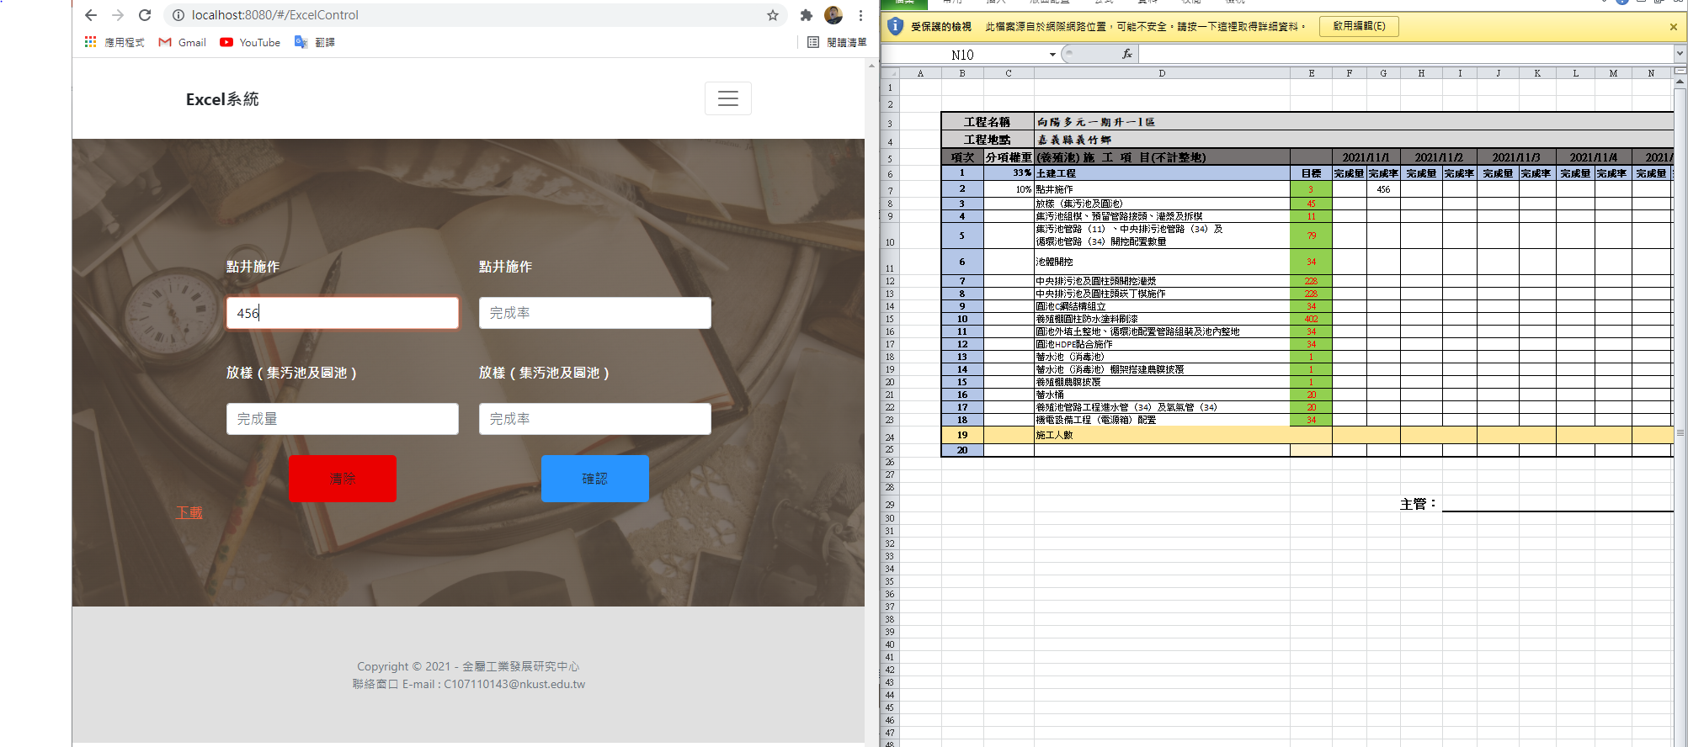
還原表單系統
Project planning
由於搭建新的環境 所以表單輸入並插入到excel的功能
重新製作(完成)

Slide 4
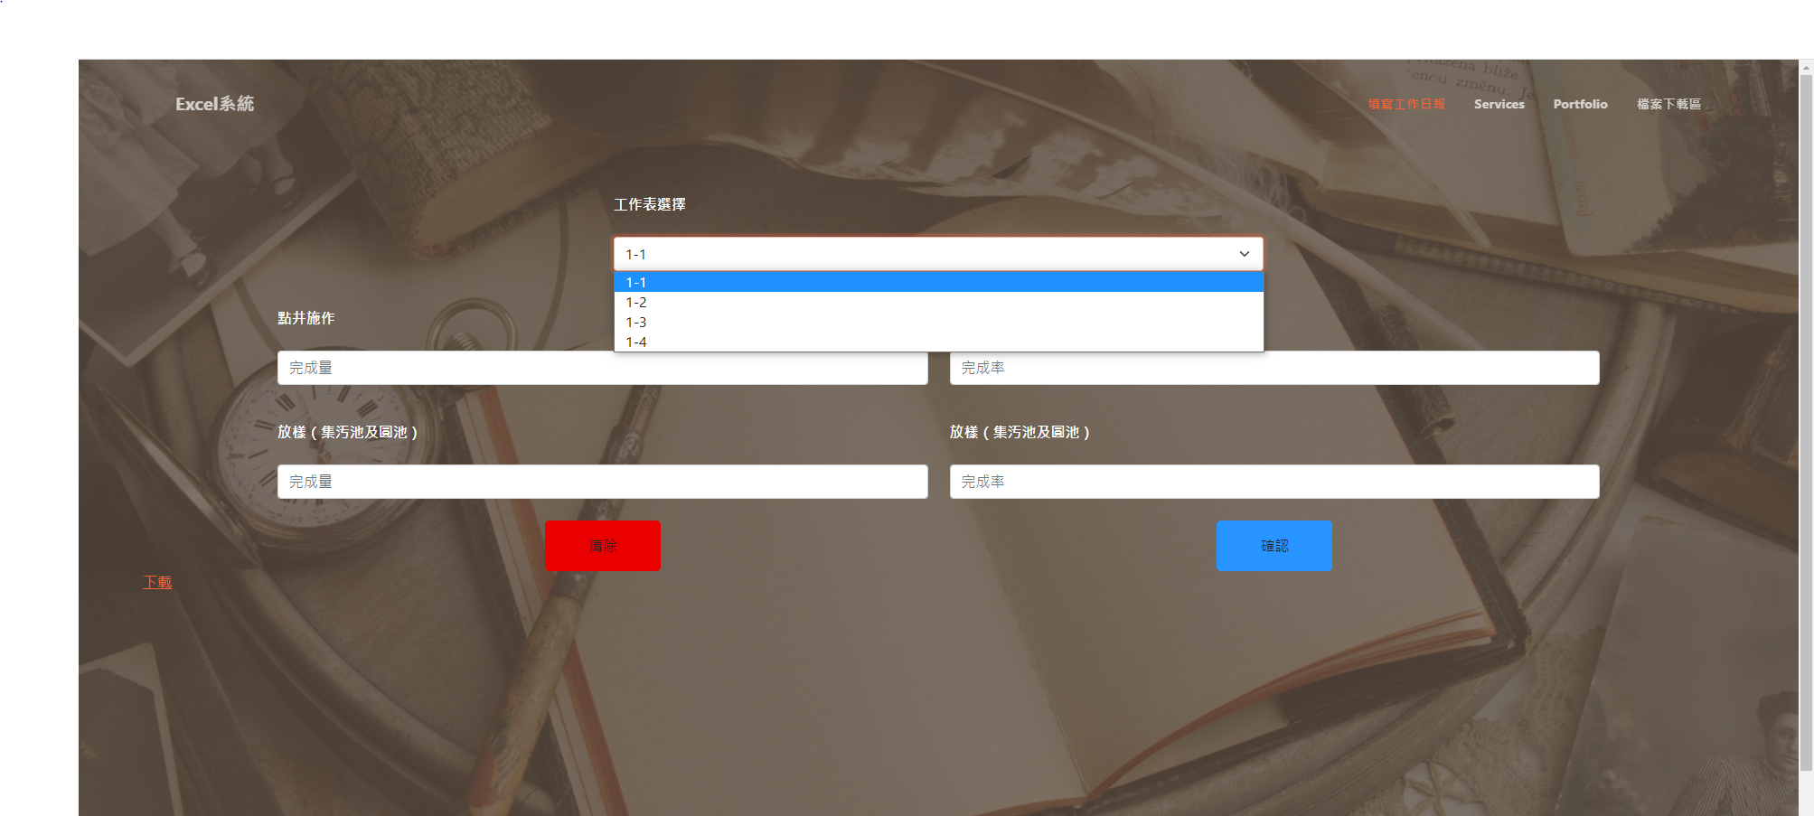
工作表功能
Project planning
(測試)可以選擇工作表來進行填寫

Slide 5
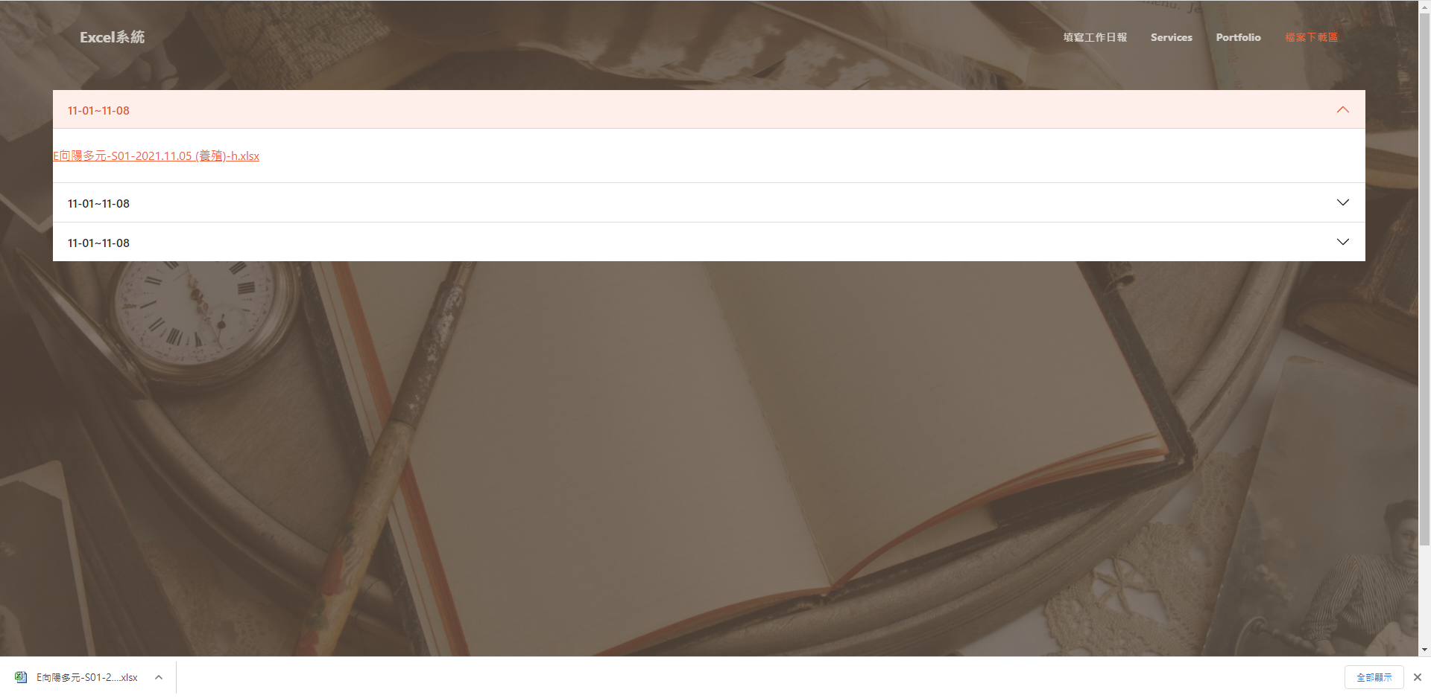
檔案下載區
Project planning
設計好檔案規劃區的樣板 會依照excel裡的日期下去做區分

Slide 6
謝謝觀看

